Slide 1
Στατικές διαταραχές Ποδολογία- Δ΄ Εξάμηνο
Το λεμφικό σύστημα

Slide 2
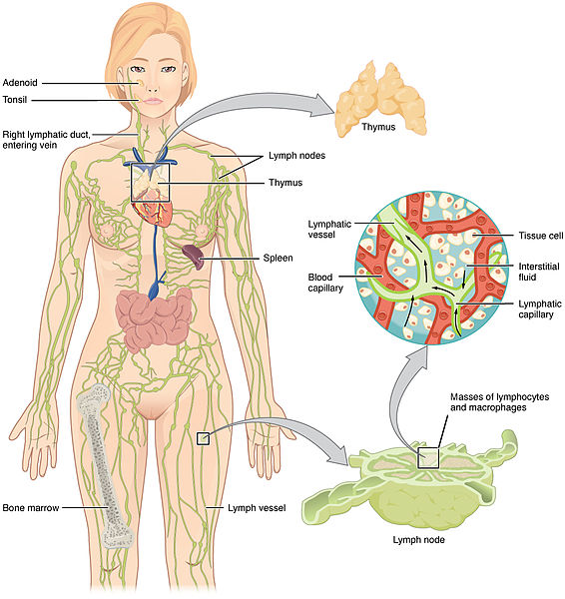
Λεμφικό Σύστημα 1/3
“2201 Anatomy of the Lymphatic System”, από CFCF διαθέσιμο με άδεια CC BY 3.0

Slide 3
Λεμφικό Σύστημα 2/3
Το λεμφικό σύστημα αποτελείται από:
τα λεμφικά αγγεία,
το λεμφικό υγρό,
τις αμυγδαλές,
τον θύμο αδένα,
τον σπλήνα και
τους λεμφαδένες, που αναπτύσσονται στις αναστομώσεις των λεμφαγγείων.

Slide 4
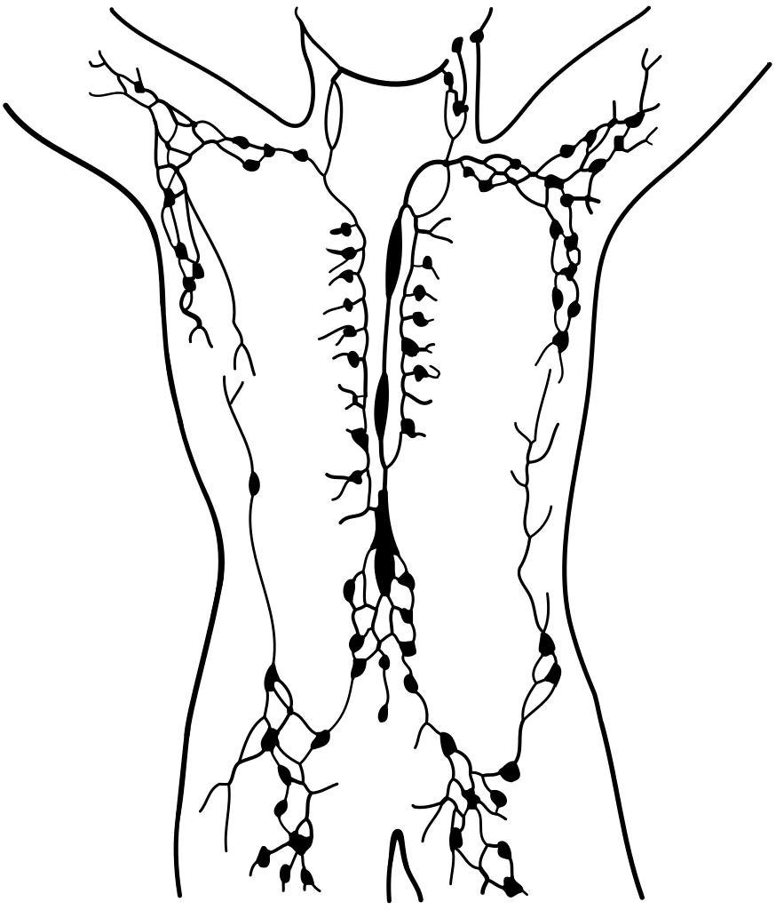
Λεμφαδένες
“Lymphatic system (vector)”, από JGM73 διαθέσιμο ως κοινό κτήμα

Slide 5
Λεμφικό Σύστημα 3/3
Πρόκειται για ανοιχτό κύκλωμα, μιας κατεύθυνσης, προς τα υποκλείδια αγγεία.
Δεν υπάρχει αντλία, μόνο εξωτερικές πιέσεις υποβοηθούν την κίνηση
Εξαρτάται αποκλειστικά από:
την σύσπαση των λείων μυών των τοιχωμάτων των αγγείων,
την σύσπαση των μυών,
την πίεση στην κοιλιακή χώρα και
την πίεση στον θώρακα κατά την αναπνοή.

Slide 6
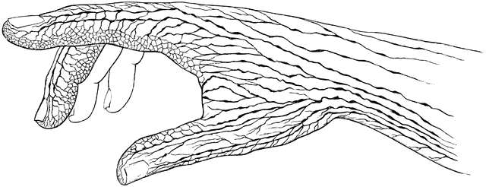
Άνω Άκρο
etc.usf.edu
“Pg 126 Lymph Vessels of the finger”, από Flickr upload bot διαθέσιμο ως κοινό κτήμα

Slide 7
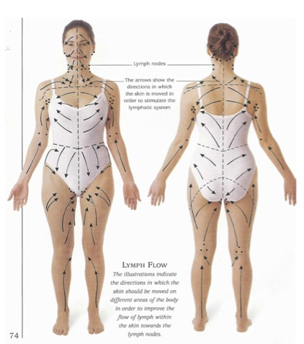
Παροχέτευση Λέμφου
thelymphguy.com
hawaiinaturopathicretreat.com

Slide 8
Λεμφικά Αγγεία 1/2
Τα λεμφικά αγγεία είναι τριχοειδή αγγεία σχεδόν της ίδιας δομής με αυτά του αίματος, μεγαλύτερα, ακανόνιστα και περισσότερο διαπερατά.
Ξεκινούν τυφλά στους ιστούς και υπάρχουν παντού στο σώμα εκτός από το νευρικό σύστημα, το μυελό των οστών, την επιδερμίδα και τα μάτια.
Αρχίζουν ως τριχοειδή, και σχηματίζουν μεγαλύτερα αγγεία, μέχρι να καταλήξουν στο φλεβικό σύστημα με δύο μεγάλους αγωγούς:
τον μείζονα θωρακικό πόρο, αριστερά και
τον ελάσσονα θωρακικό πόρο, δεξιά.

Slide 9
Σχηματισμός Λέμφου
© 28 Ιουν 2013 OpenStax College. Textbook content produced by OpenStax College is licensed under a Creative Commons Attribution License 3.0 license.

Slide 10
Λεμφαγγεία
instructions.kidshealth.org

Slide 11
Λεμφικά Αγγεία 2/2
Τα λεμφαγγεία συγκρινόμενα με τις φλέβες έχουν λεπτότερα τοιχώματα και περισσότερες βαλβίδες, που ανοίγουν σε μία κατεύθυνση.
Πρόκειται για δίκτυο μιας κατεύθυνσης, που αποστραγγίζει το πλεονάζον υγρό από το σώμα.
Στο ύψος του δεύτερου οσφυϊκού σπονδύλου σχηματίζεται μια δεξαμενή συγκέντρωσης των υγρών από τα άκρα και τον πεπτικό σωλήνα.
Η λέμφος έχει ανάλογη σύνθεση με το διάμεσο υγρό των ιστών και το πλάσμα του αίματος, με κύρια διαφορά την περιεκτικότητα σε πρωτεΐνες.

Slide 12
Λεμφικό Σύστημα
Το λεμφικό σύστημα είναι συμπληρωματικό του κυκλοφορικού συστήματος
Με την παροχέτευση της λέμφου, διατηρείται ο όγκος και η πίεση του αίματος και δεν δημιουργείται οίδημα.
drsangita.blogspot.gr

Slide 13
Λειτουργία Λεμφικού Συστήματος
Το λεμφικό σύστημα:
υποστηρίζει το ανοσοποιητικό σύστημα, αφού πολλοί παθογόνοι παράγοντες απομακρύνονται με τα λεμφοκύτταρα και τα αντισώματα.
μεταφέρει προς τη κυκλοφορία (επιστρέφει στην καρδιά):
λιπώδη κύτταρα από τον πεπτικό σωλήνα (χυλοφόρα αγγεία),
πρωτεΐνες και
κυτταρικά συντρίμμια.

Slide 14
Λεμφικό Σύστημα 1/2
“Gray602”, από Pngbot
διαθέσιμο ως κοινό κτήμα

Slide 15
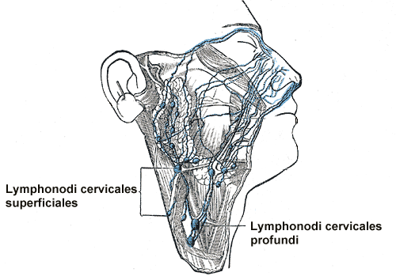
Λεμφικό Σύστημα 2/2
“Gray604a”, από Uwe Gille διαθέσιμο ως κοινό κτήμα
Notes:
https://it.wikipedia.org/wiki/Livelli_linfonodali_del_collo

Slide 16
Μηχανική Υποστήριξη
elements.org.uk
kriomedica.pl

